Slide 1

计算机图形学
MineCube
期末项目

Slide 2
项目灵感
灵感来源介绍

Slide 3
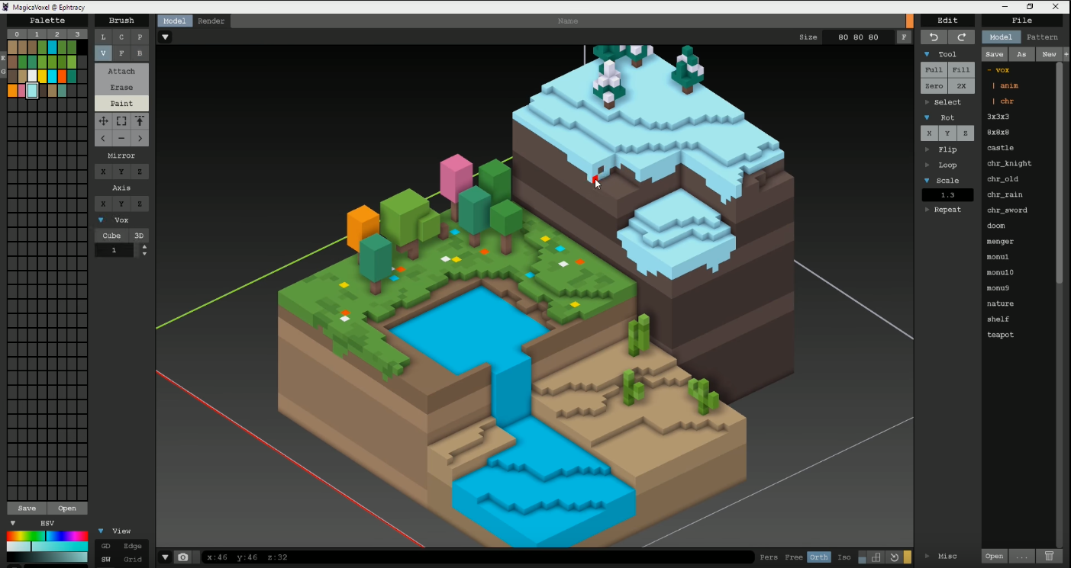
MagicaVoxel
一个允许用户自行设计方块世界的图形软件
Notes:
我们的项目灵感来源于组员无意发现的一个很有趣的软件——MagicaVoxel，一个允许用户自行设计方块世界的图形软件

Slide 4
将创造的能力交给用户
更为有趣！
Notes:
相比于直接渲染好图片丢给用户，我们觉得这种将创造的能力给予他们的想法更为有趣

Slide 5
MineCube
体素制作工具
Notes:
所以我们小组做的就做了这么一个软件，一个赋予用户创造属于他们自己方块世界的图形软件——MineCube, 体像素制作工具

Slide 6
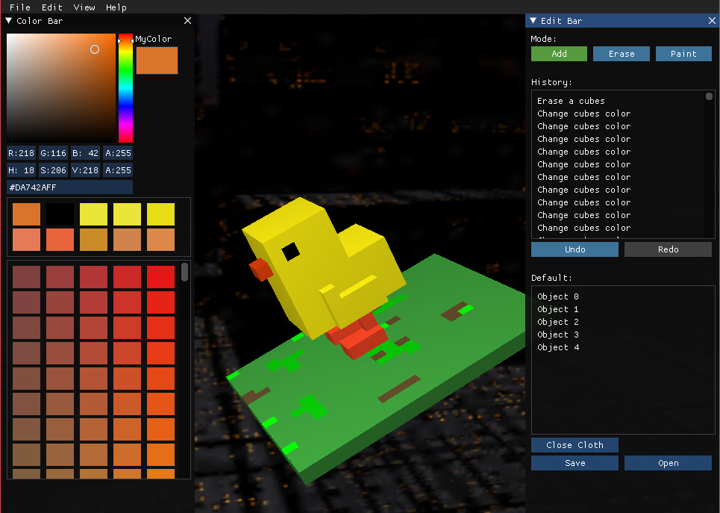
Notes:
当前的话，我们已经完成了该软件的大部分核心功能
包括方块的增加、批量删除、批量改颜色、导入、导出、历史记录回退和重做等
这是我们目前的界面，后续还会进一步美化，此图是我昨晚创作的小黄鸭

Slide 7
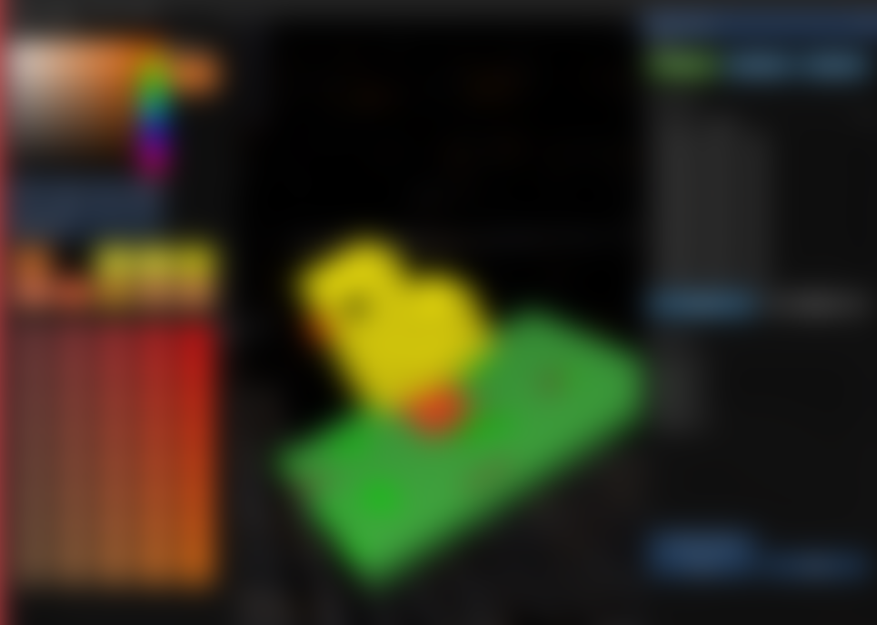
下面让我们直接打开程序进行更详细的展示

Slide 8
分工及难点讲解
不同工作造成的困难解析
Notes:
那么，在分成员介绍各自的实现细节前，我们先来看看我们的团队分工

Slide 9
团队成员及当前分工
MineCube
王治鋆
罗剑杰
吴博文
徐海洋
邱兆丰
15331304
15331229
15331310
15331335
15331260
Camera实现
Shader实现
Shading实现
交互实现
3D拾取
CRUD操作
Cmake配置
Shadow实现
重构着色器
底层框架设计
实例化渲染
Face Culling
底层模块构建
方块增删改查
缓存区管理
立方体生成
天空盒
织物模拟
三力模拟
弹簧质点模型
GUI设计实现
CRUD优化
Redo&Undo
渲染到纹理
项目展示相关

Slide 10
王治鋆
15331304
3D拾取算法
Notes:
我们打大部分核心功能已经实现，包括方块的拾取

Slide 11
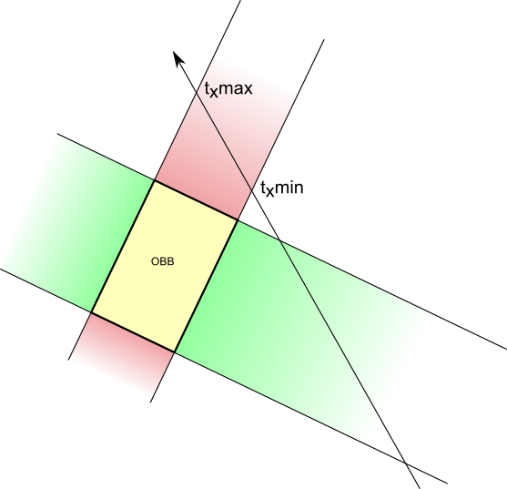

Slide 12
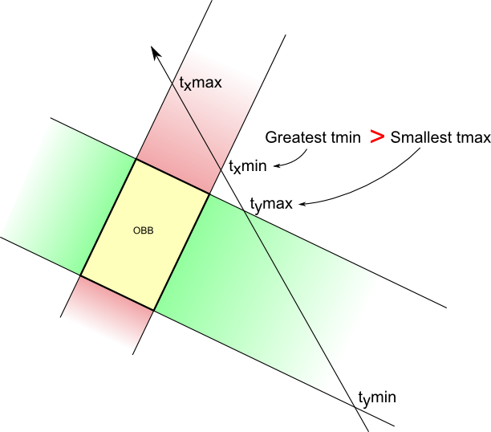

Slide 13


Slide 14
罗剑杰
15331229
Cmake 配置
Notes:
我们打大部分核心功能已经实现，包括方块的拾取

Slide 15
罗剑杰
15331229
立方体实例化渲染

Slide 16
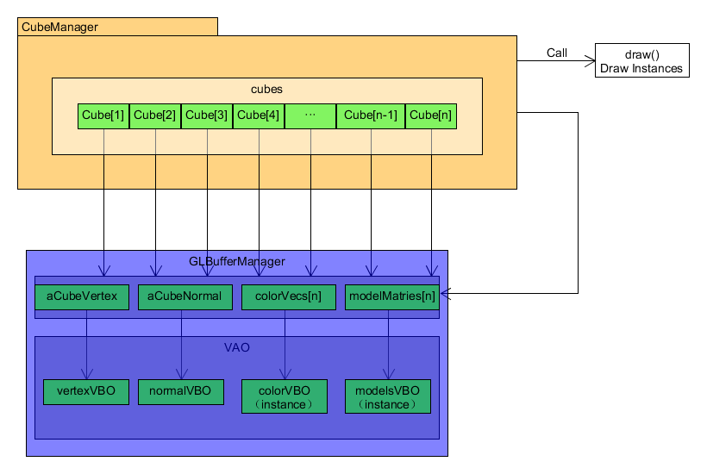

Slide 17
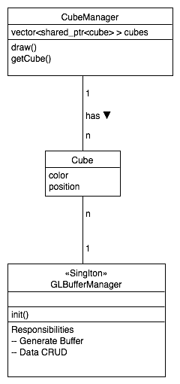
吴博文
15331310
底层模块设计与实现
方块增删改查
隐藏OpenGL的细节
对方块进行增删改查
构造了BufferManager，统一管理一块缓冲区
Notes:
我们打大部分核心功能已经实现，包括方块的拾取

Slide 18
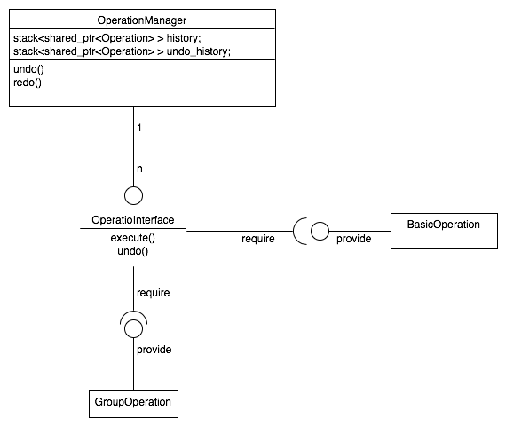
吴博文
15331310
撤销操作的实现
抽象Operation，通过lambda表达式定义操作，将其保存至stack中，实现undo redo功能
Notes:
我们打大部分核心功能已经实现，包括方块的拾取

Slide 19
吴博文
15331310
模型导入导出
将CubeManager序列化、反序列化，实现模型导入导出
Notes:
我们打大部分核心功能已经实现，包括方块的拾取

Slide 20
徐海洋
15331335
织物模拟

Slide 21
邱兆丰
15331260
GUI设计实现
Notes:
由于这是一个编辑软件，所以在UI和交互上还是要花比较大的功夫

Slide 22
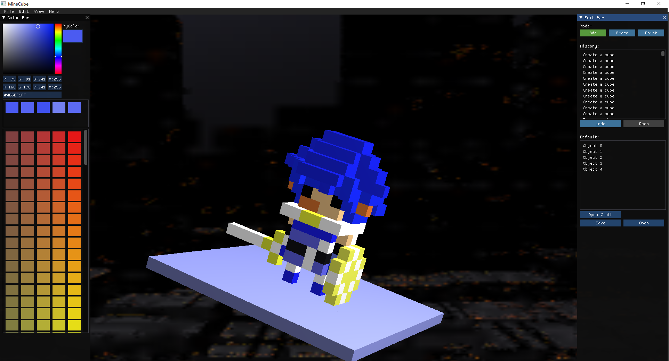
Notes:
按钮高亮和失亮，自适应，颜色列表，弹窗等

Slide 23
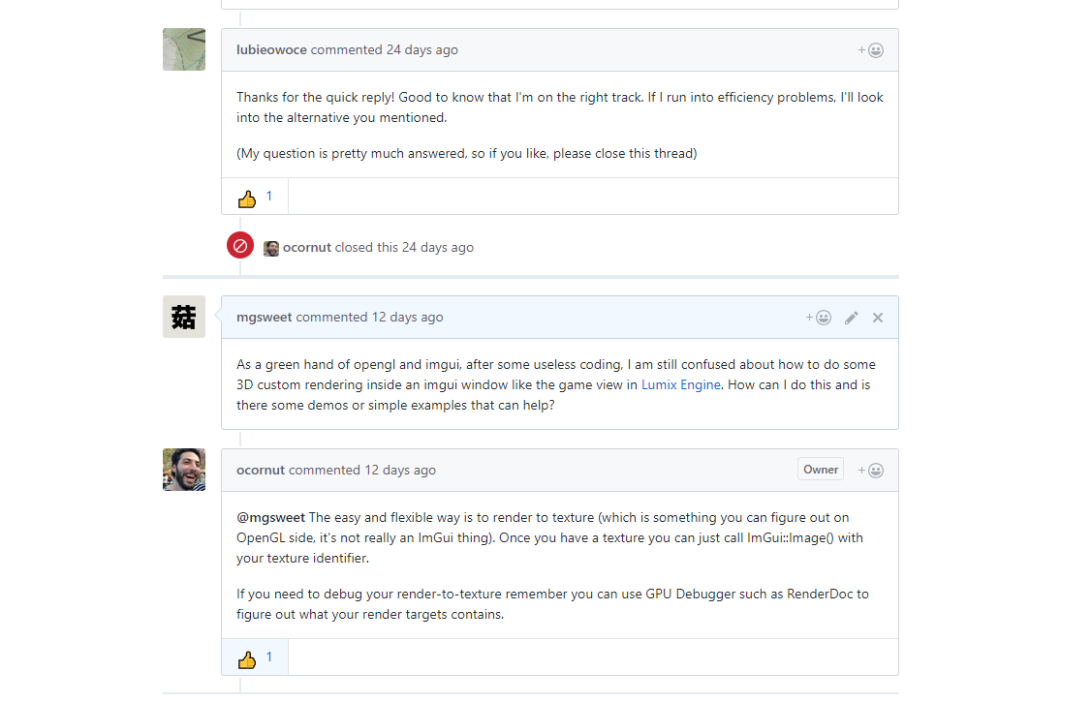
Notes:
开发期间，一度为了实现在Imgui窗口中，渲染3D图形而在github上请教作者并得到了回复，从而学习并使用了帧缓存和渲染到纹理的相关知识

Slide 24
接下来的计划
离成品还有一定距离~

Slide 25
Q&A
END

